Slide 1
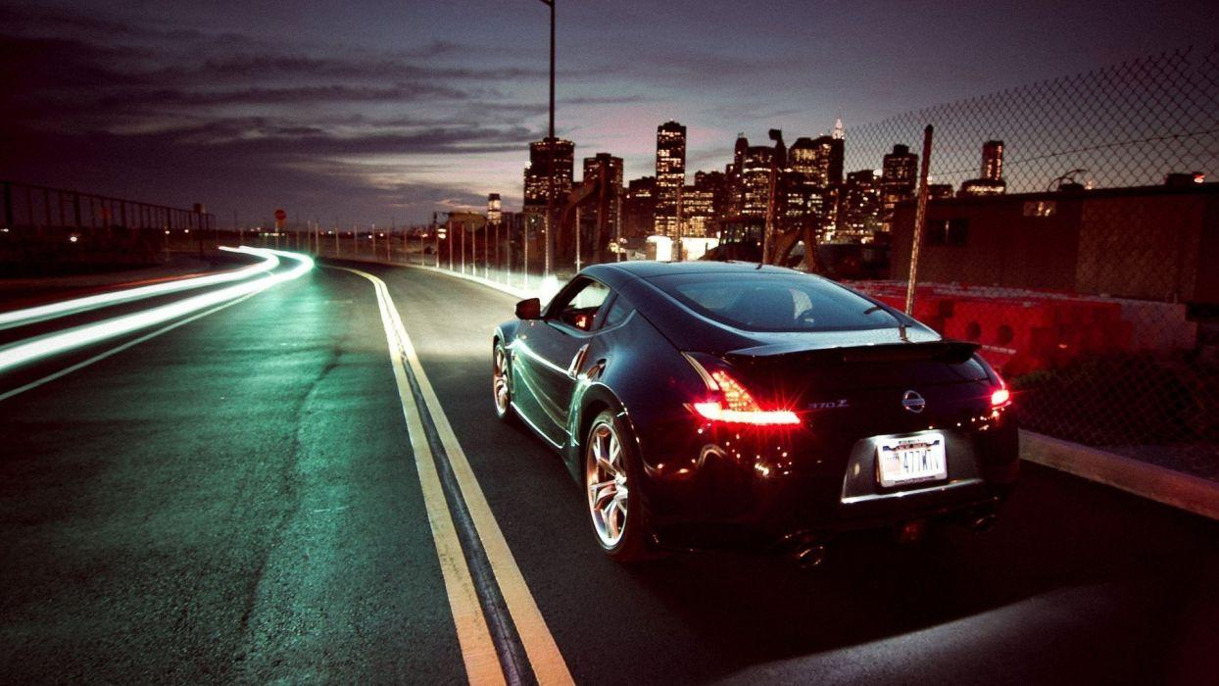
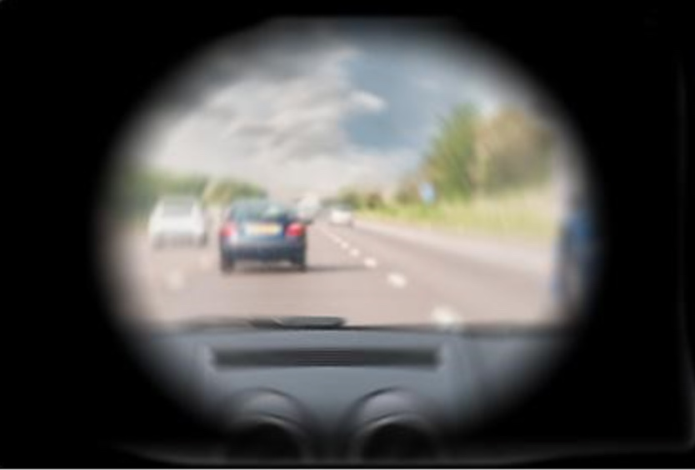
IZZIVI IN OMEJITVE ČLOVEŠKEGA VIDA V PROMETU
Petra Mihalek Novak,
dr.med., specialistka oftalmologije,FEBO
DNEVI PROMETNEGA INŽENIRSTVA 2026 #DIPS_26
Portorož, 17.6.2026

Slide 2

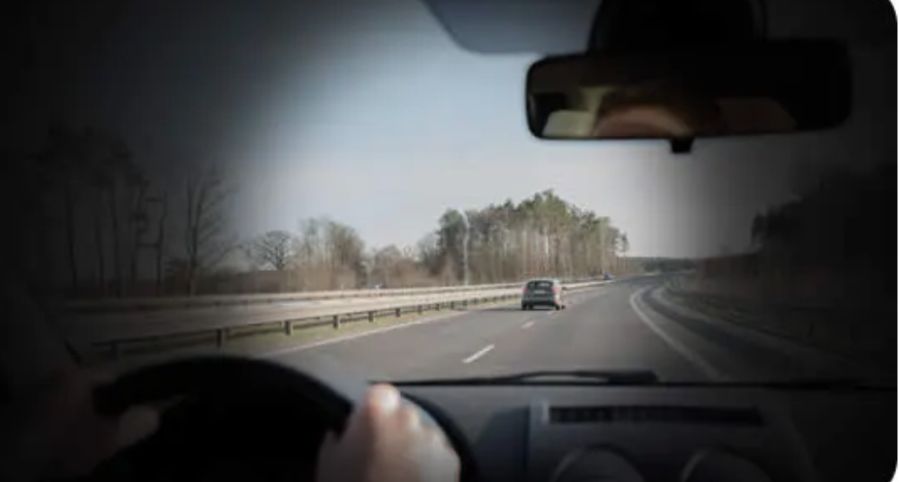

Funkcije
Omejitve
Rešitve

Slide 3
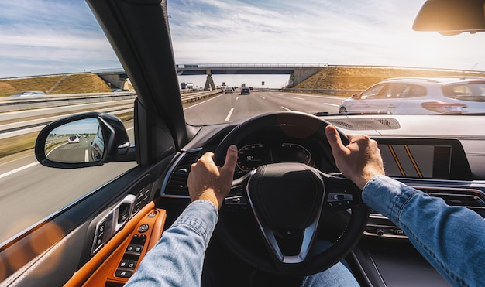
Zakaj je vid pomemben?
90 %
VID JE NAJPOMEMBNEJŠI ČUT V PROMETU!
Notes:
Več kot 90 % informacij v prometu zaznamo z vidom
Dober vid omogoča hitrejše reakcije
Slab vid poveča možnost prometnih nesreč

Slide 4
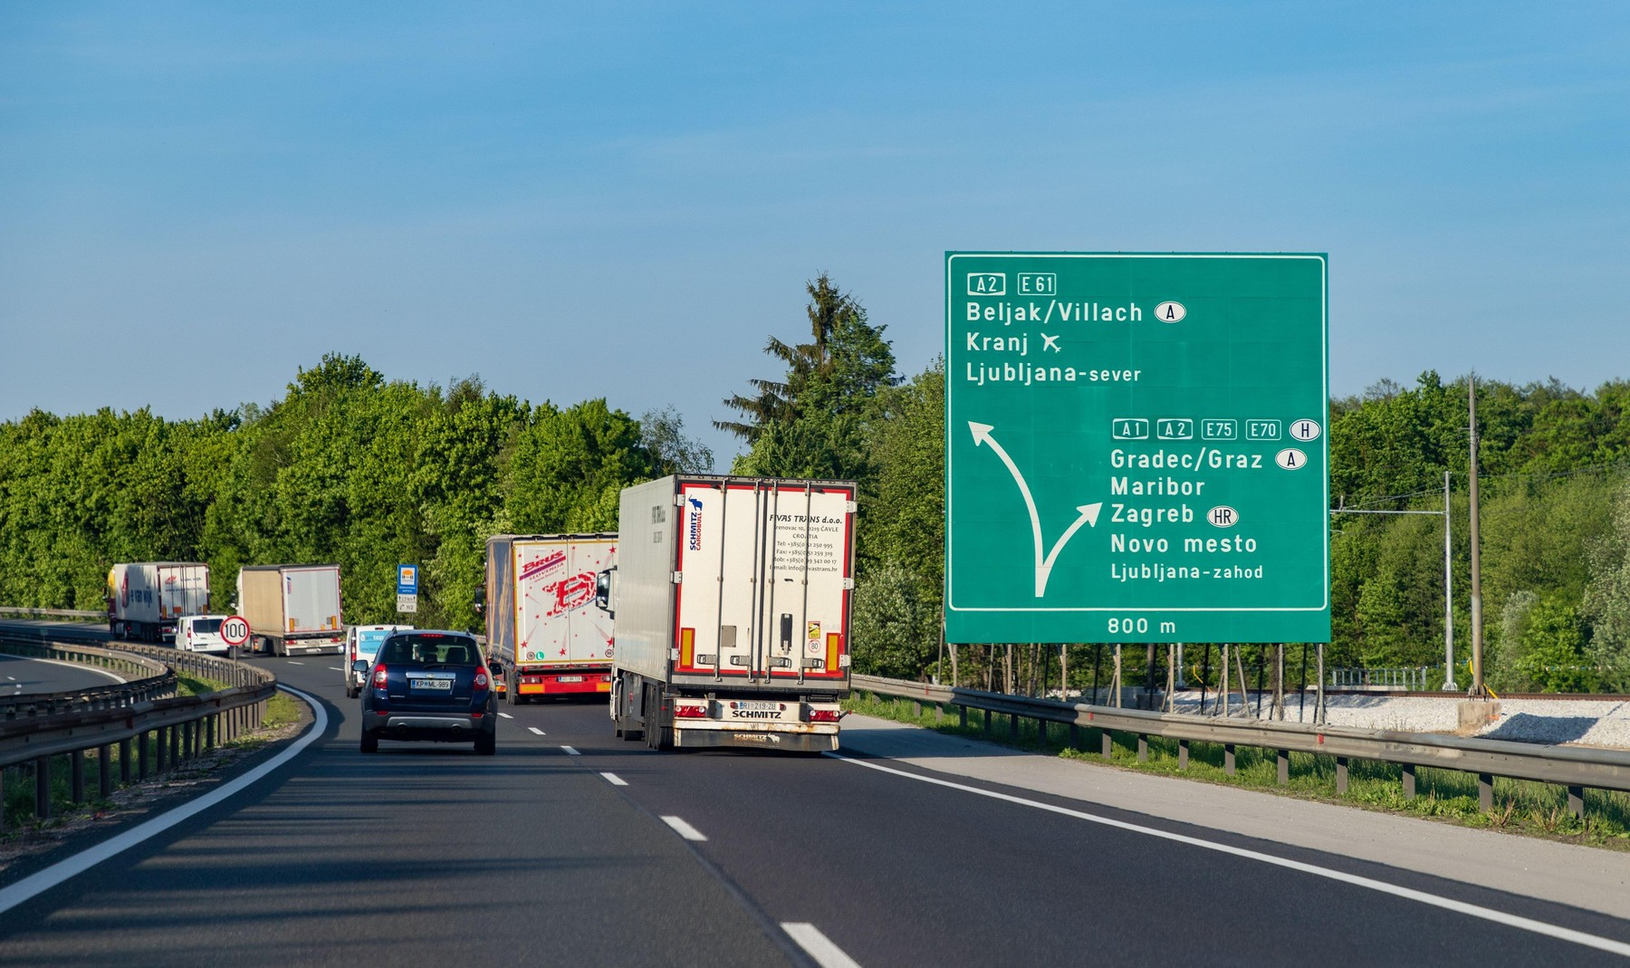
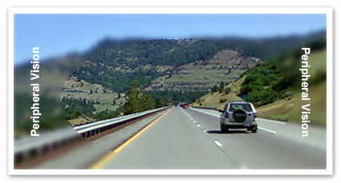
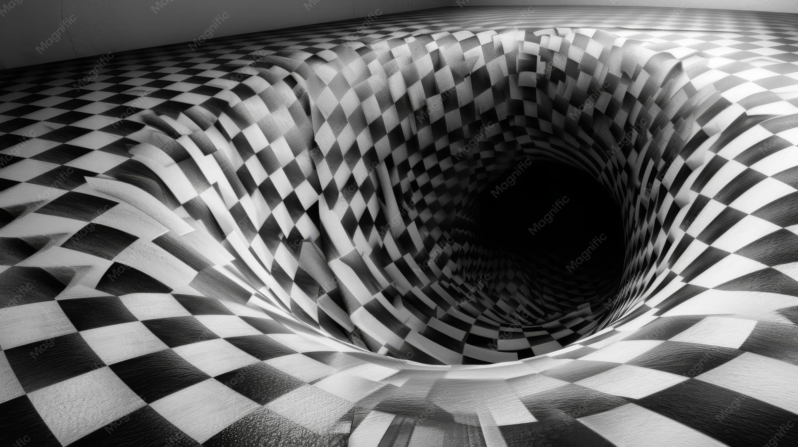
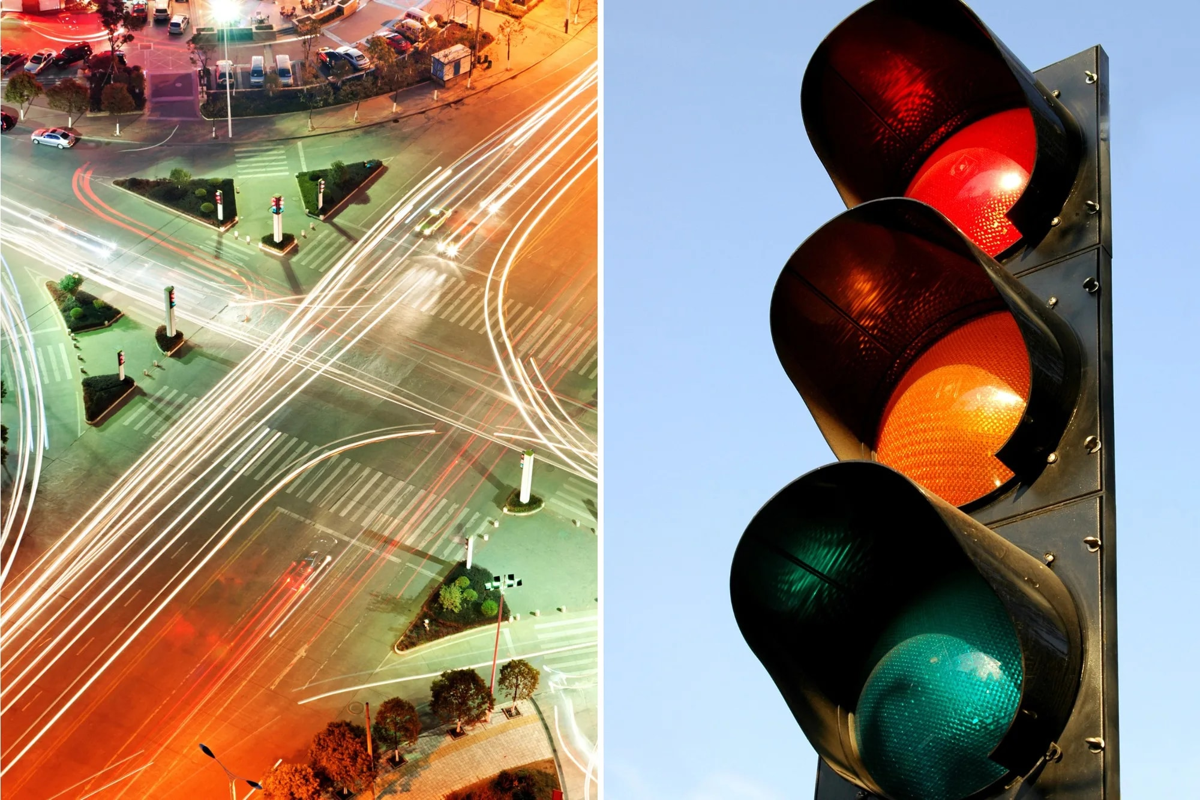
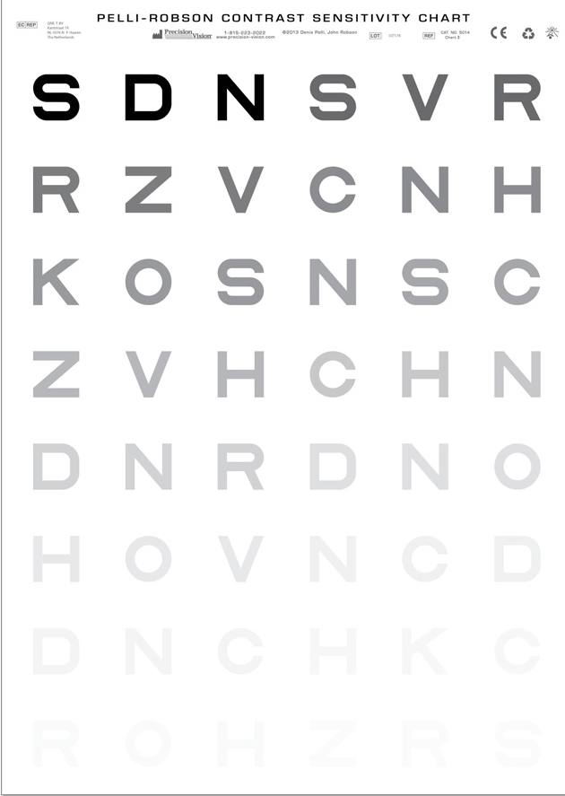
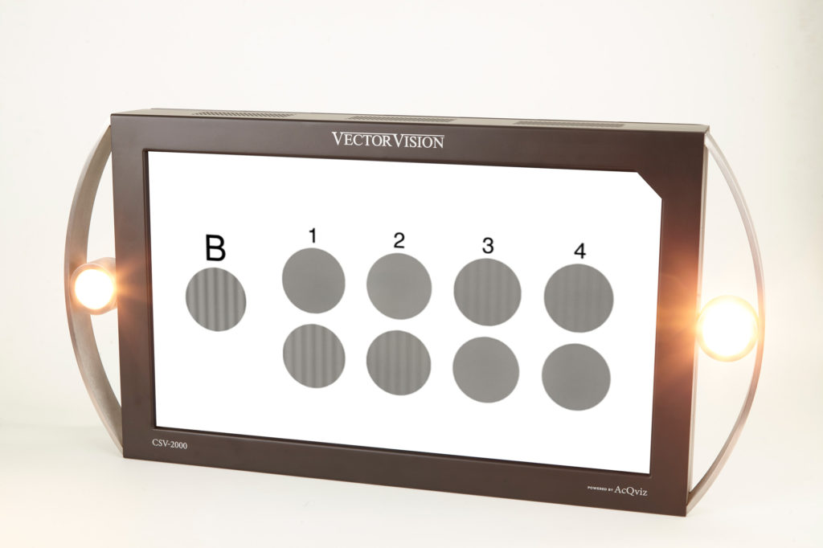
Funkcije vida pomembne za varno važnjo
1. Vidna ostrina
Vidno polje
3. Globinski vid
4. Barvni vid
5. Kontrastna občutljivost
(ob osvetlitvi)

Slide 5
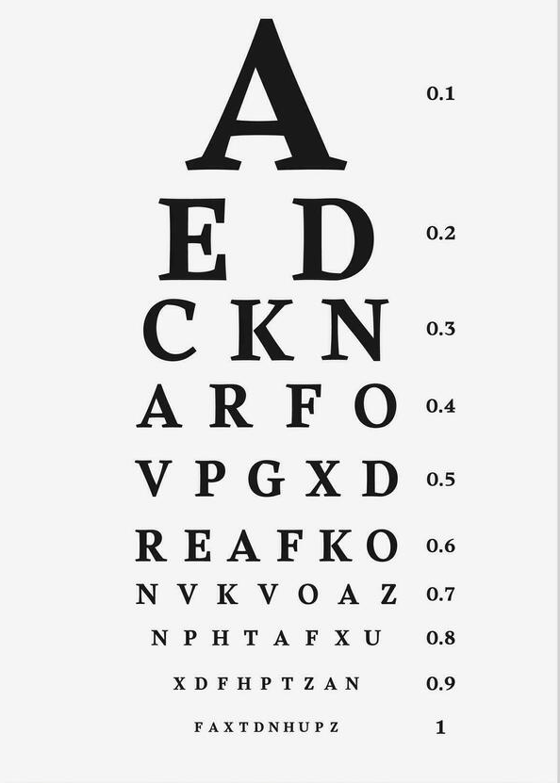
Vidna ostrina (centralni vid)
Notes:
1. Ocena razdalje
2. Razumevanje podrobnosti pred nami
3. Branje prometnih znakov

Slide 6
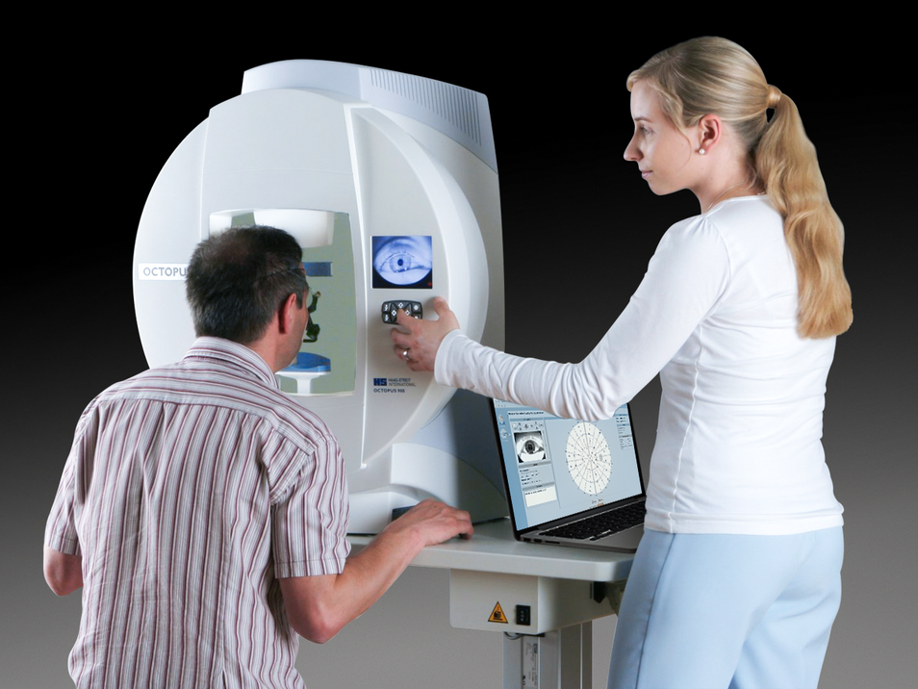
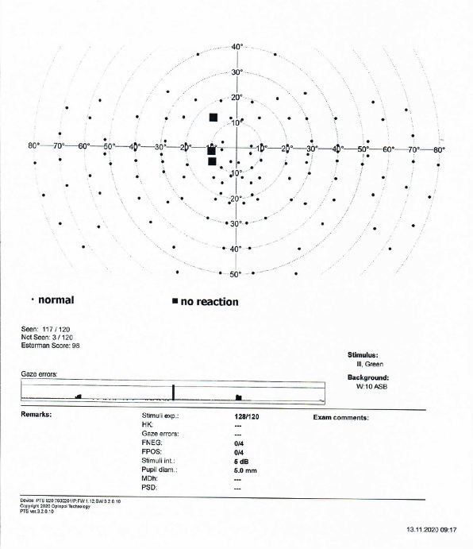
Vidno polje - perimetrija
Vsaj 120º horizontalno, D/L 50º,
gor/dol 20º
Brez izpadov centralnih 20º
BINOKULARNO!
(z obema očesoma)

Slide 7
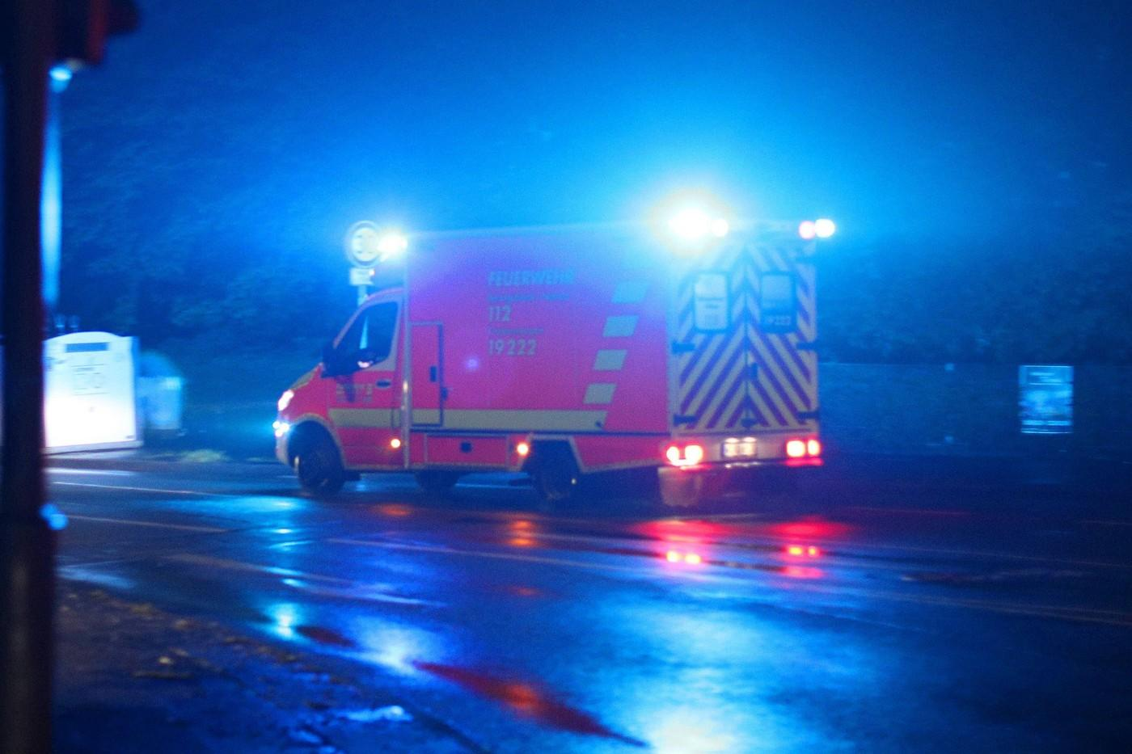
Vidno polje (periferni vid) in zaznavanje gibanja
Periferni vid
Periferni vid
Notes:
Večja občutljivost na svetlobne spremembe/
premikanje (npr. zaznavanje urgentnih vozil)

Slide 8
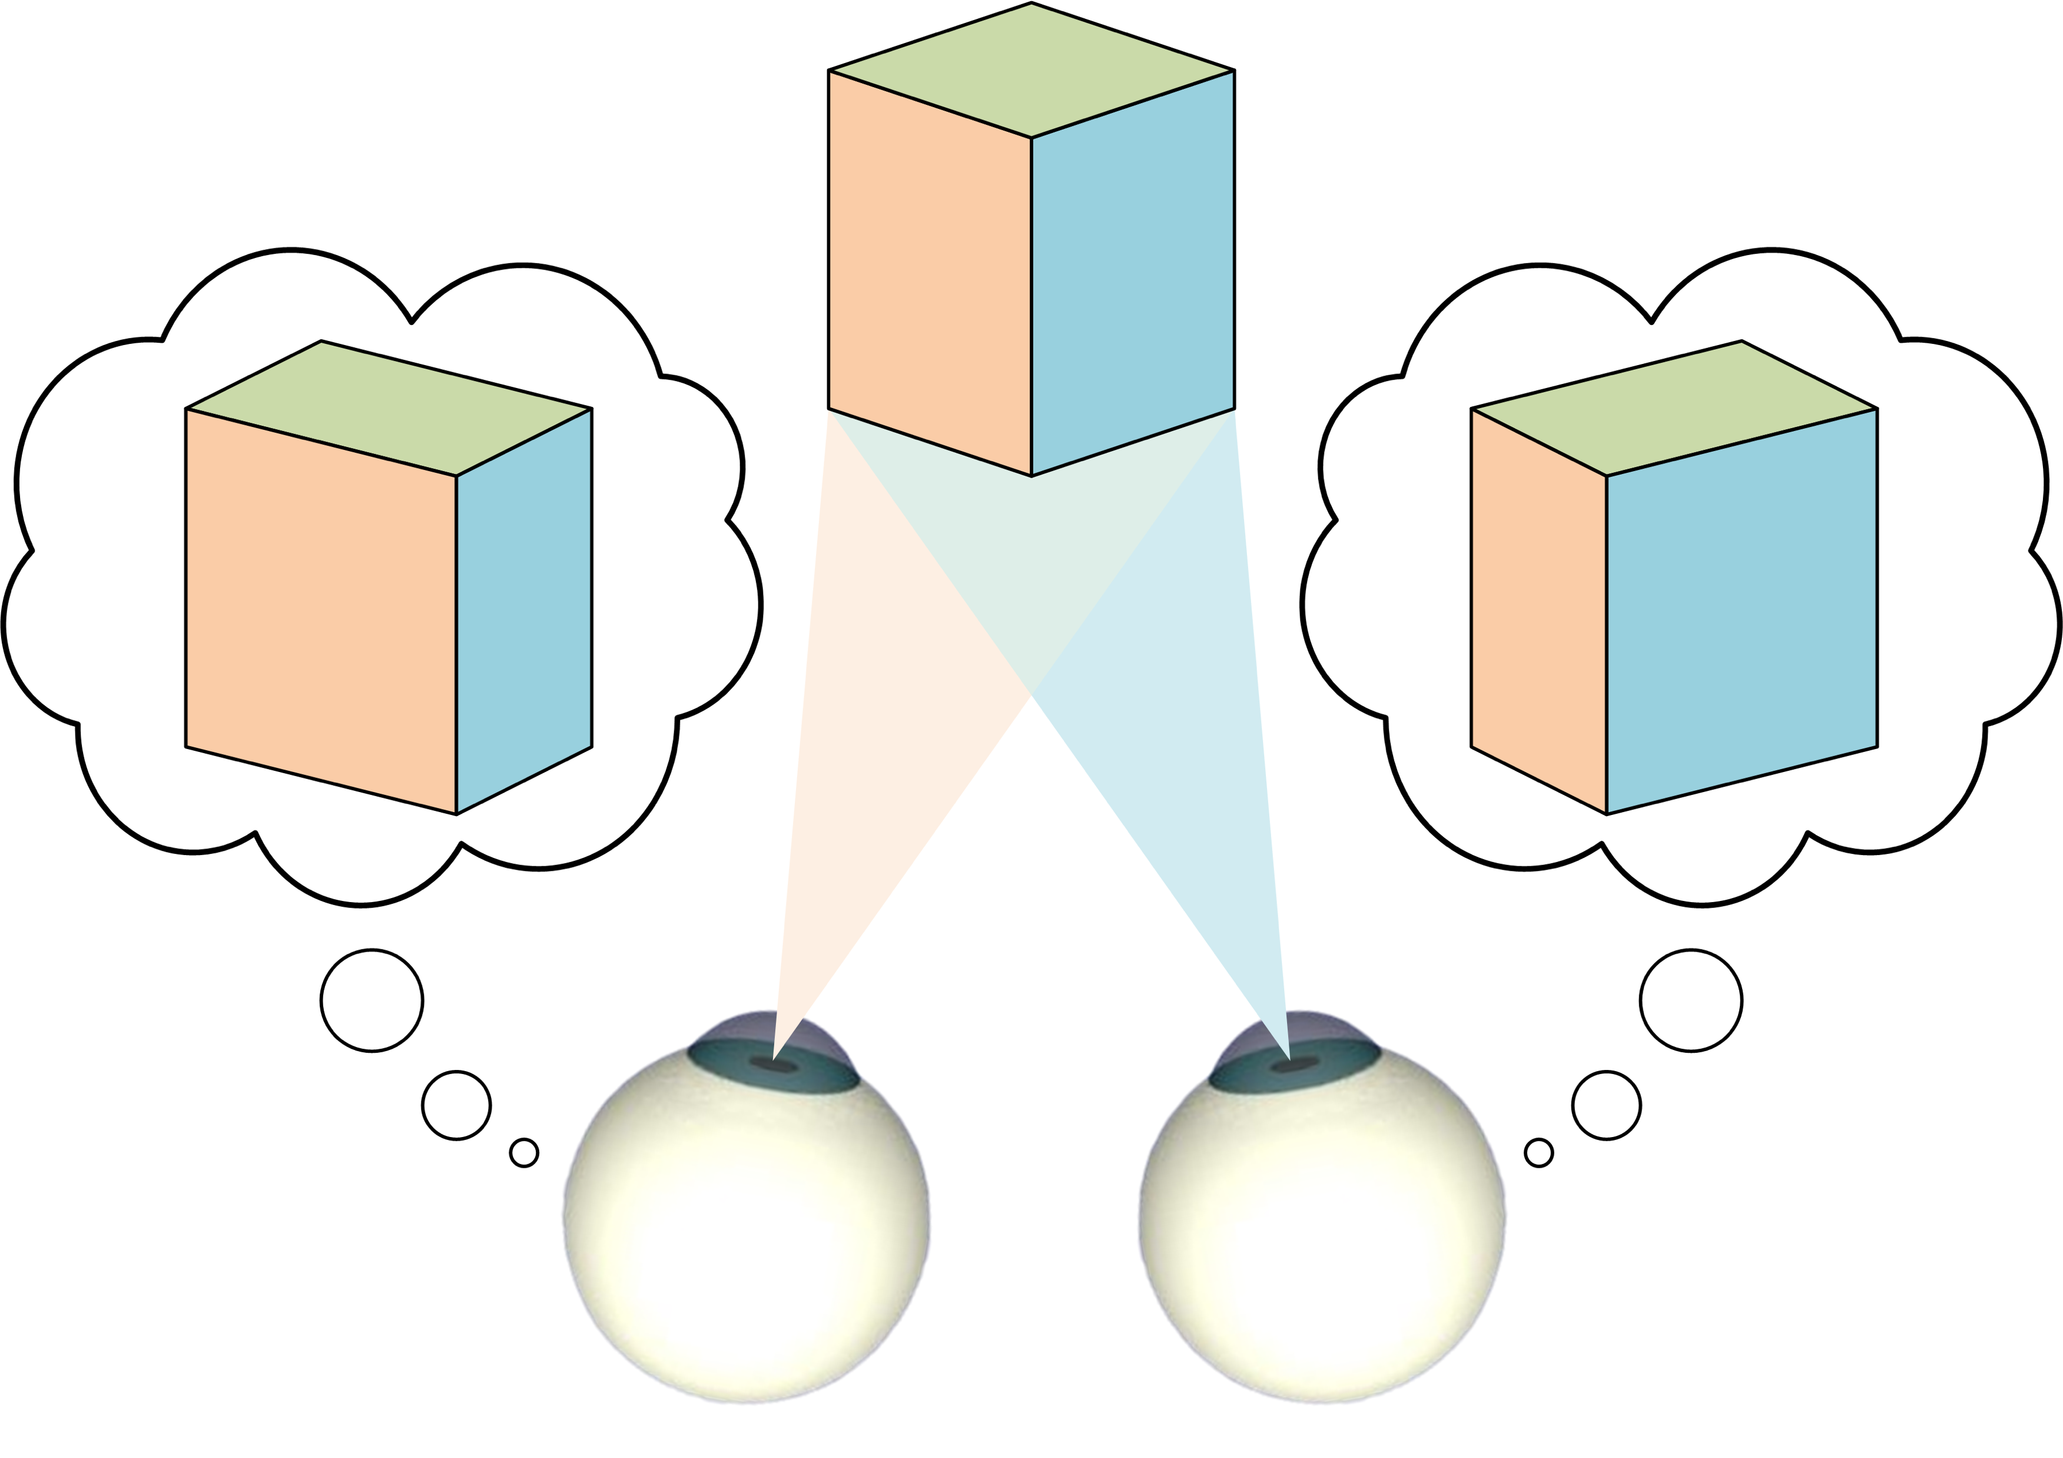
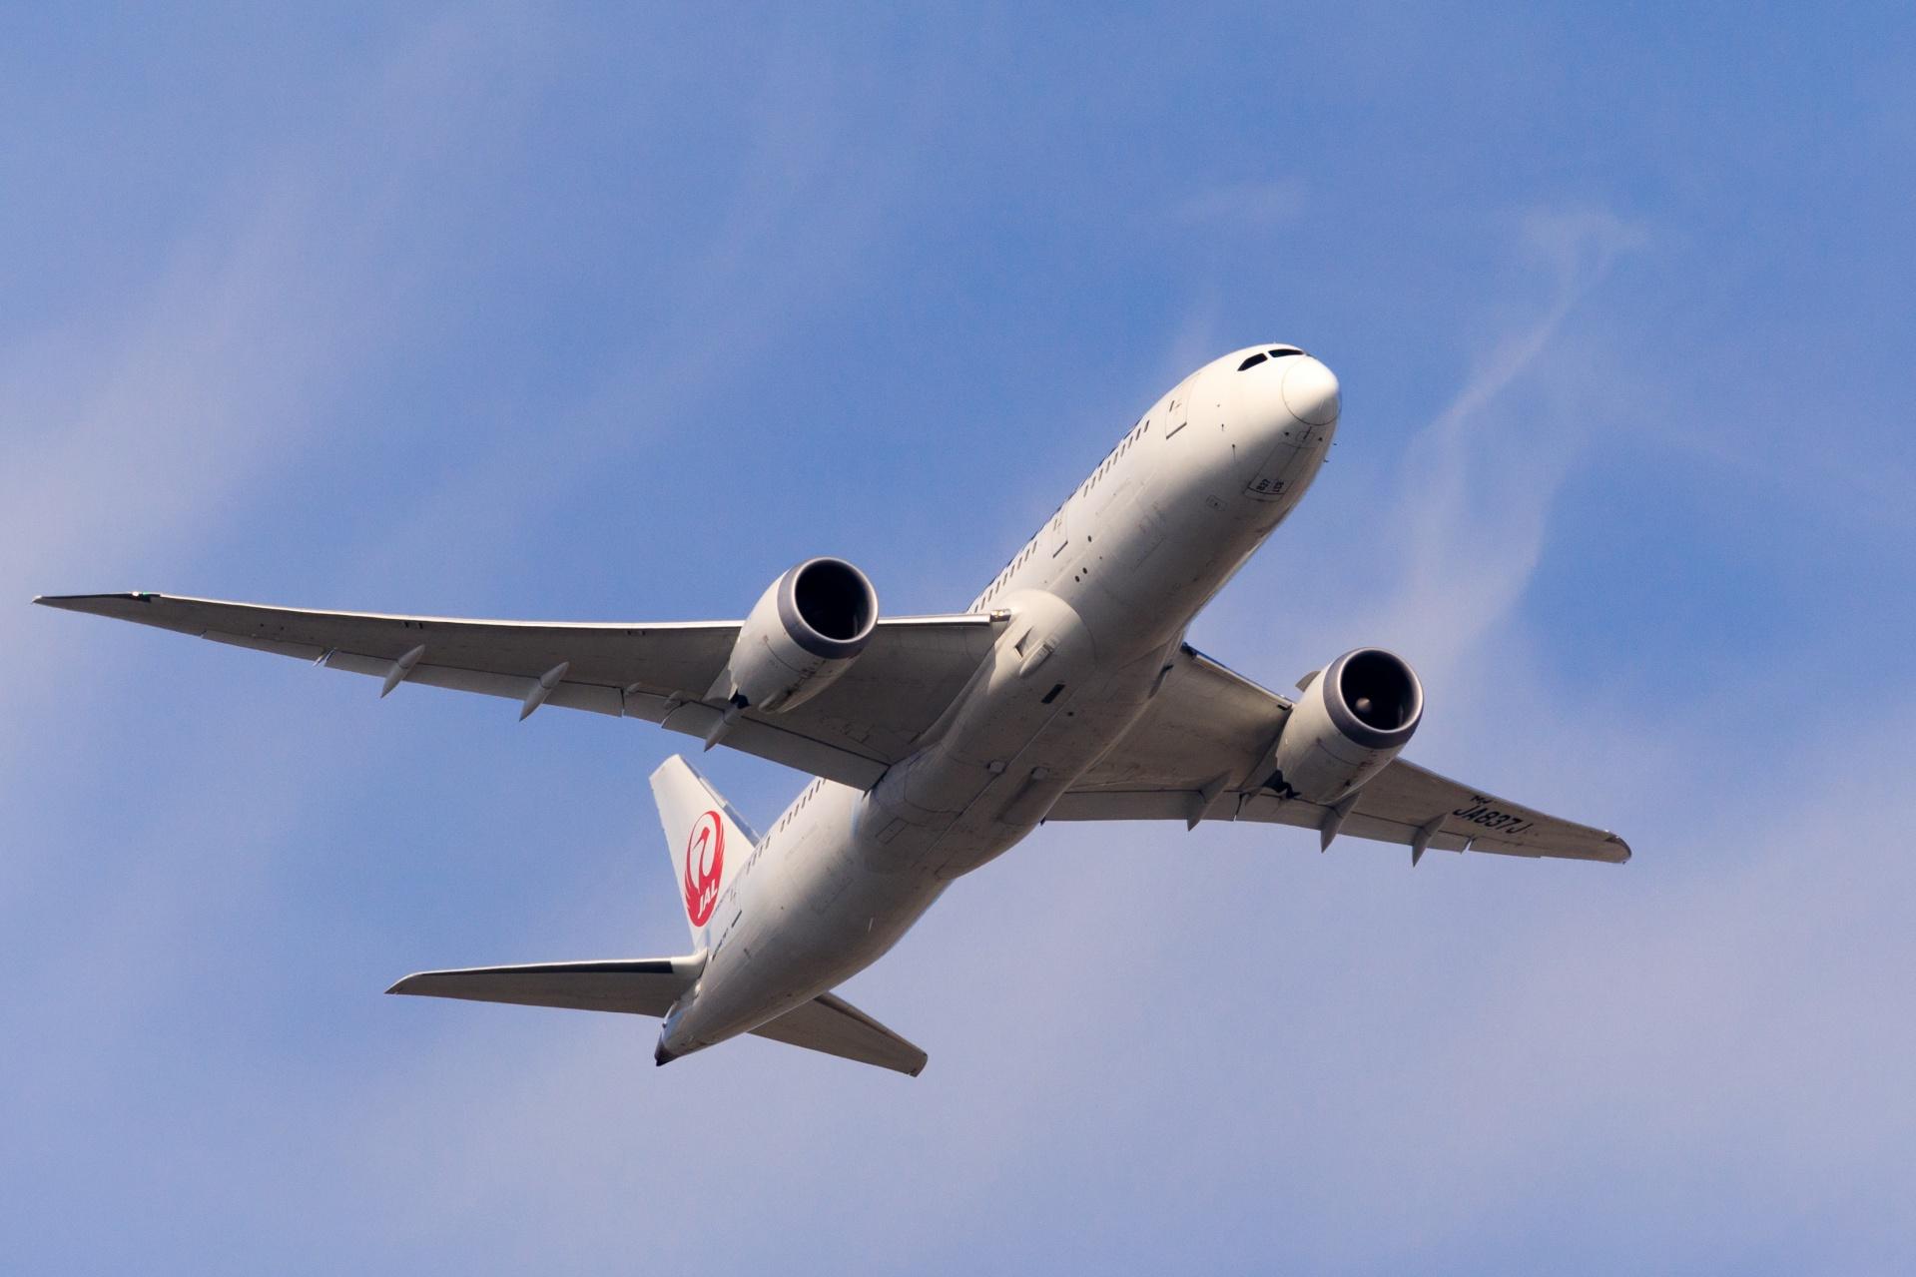
Globinski vid
Barvni vid

Slide 9
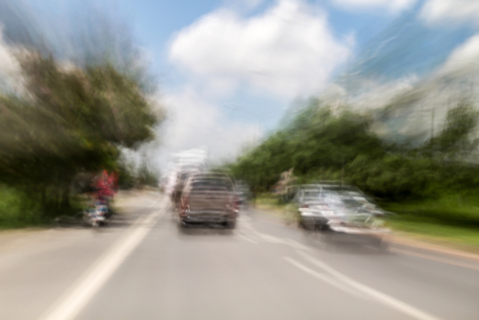


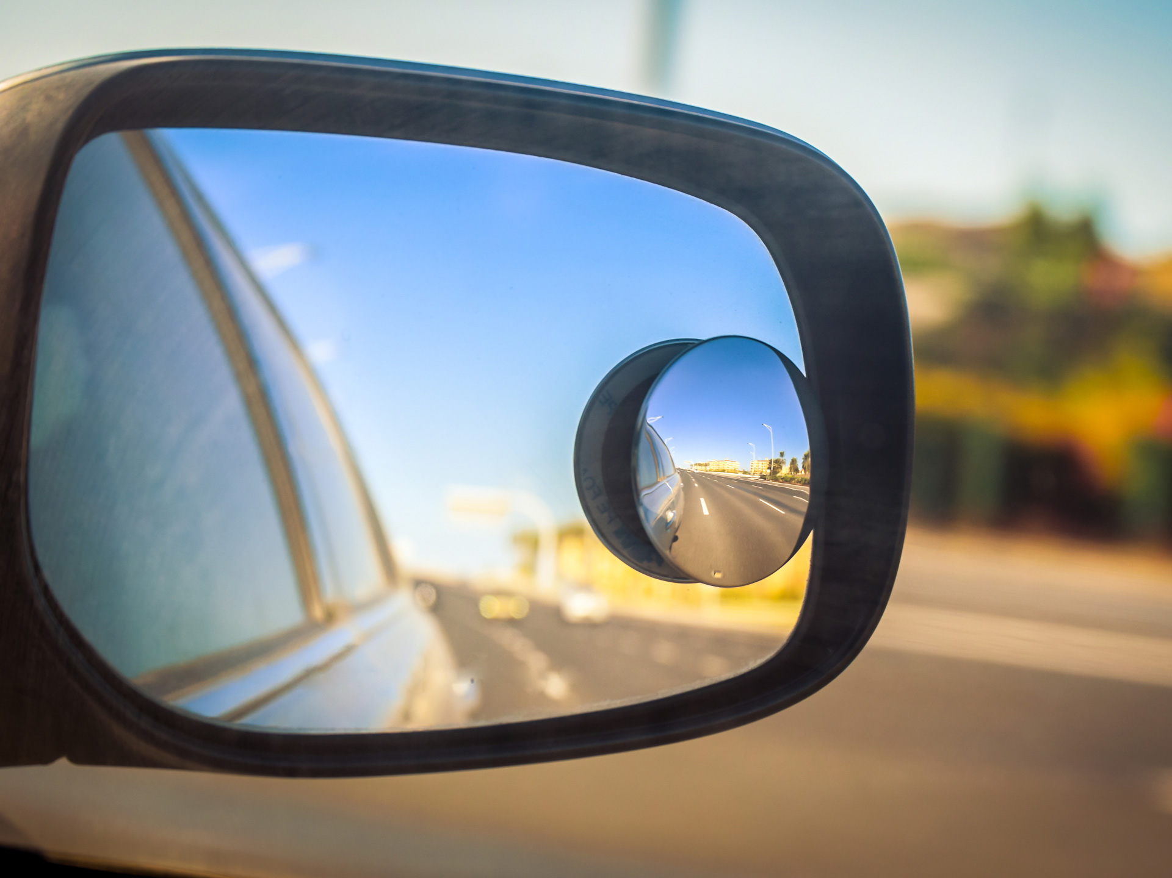

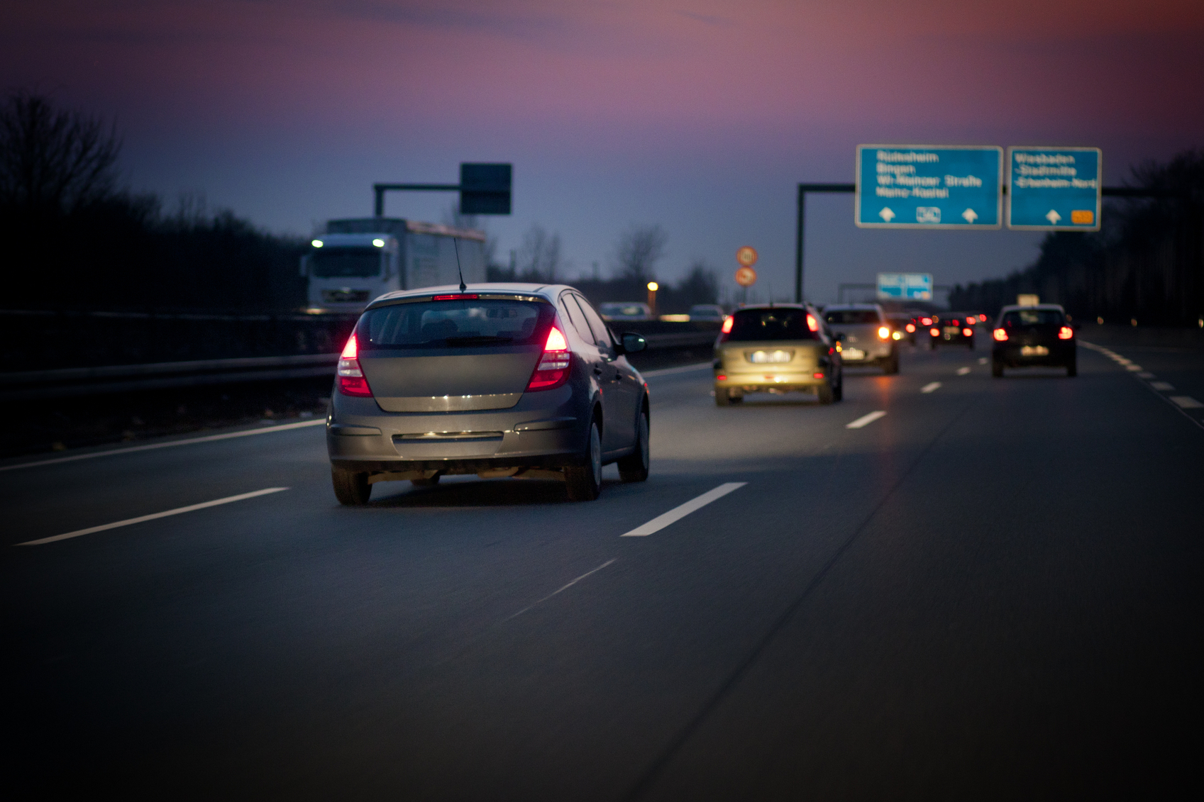
Omejitve

Slide 10
Ostrina vida

Slide 11
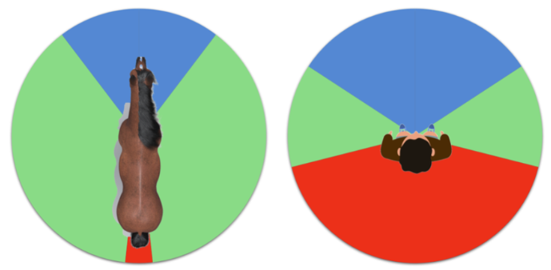
Vidno polje – mrtvi kot
KONJ
Binokularen vid-
GLOBINSKI VID
ČLOVEK
120º
barve
180^{o—}200º
gibanje
Monokularen
vid
Mrtvi kot

Slide 12
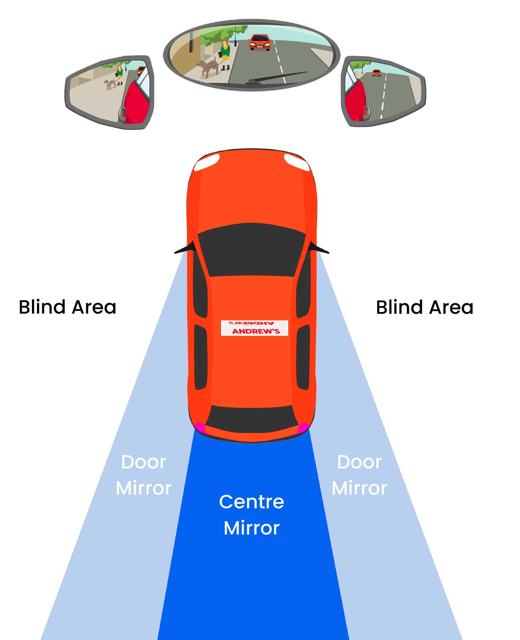
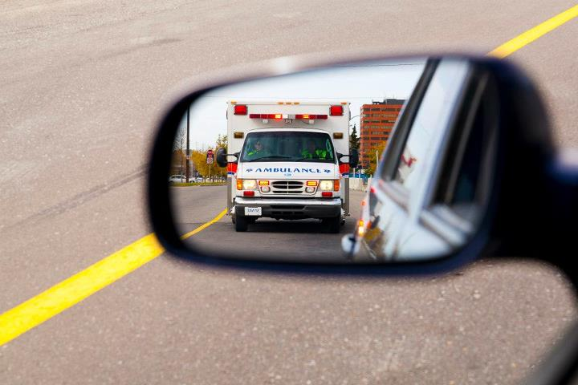
Vidno polje – mrtvi kot
Mrtvi kot
Mrtvi kot
Stransko
ogledalo
Vzvratno
ogledalo
Stransko
ogledalo
Notes:
Preverjanje dogajanja v vzvratnem in stranskih ogledalih

Slide 13
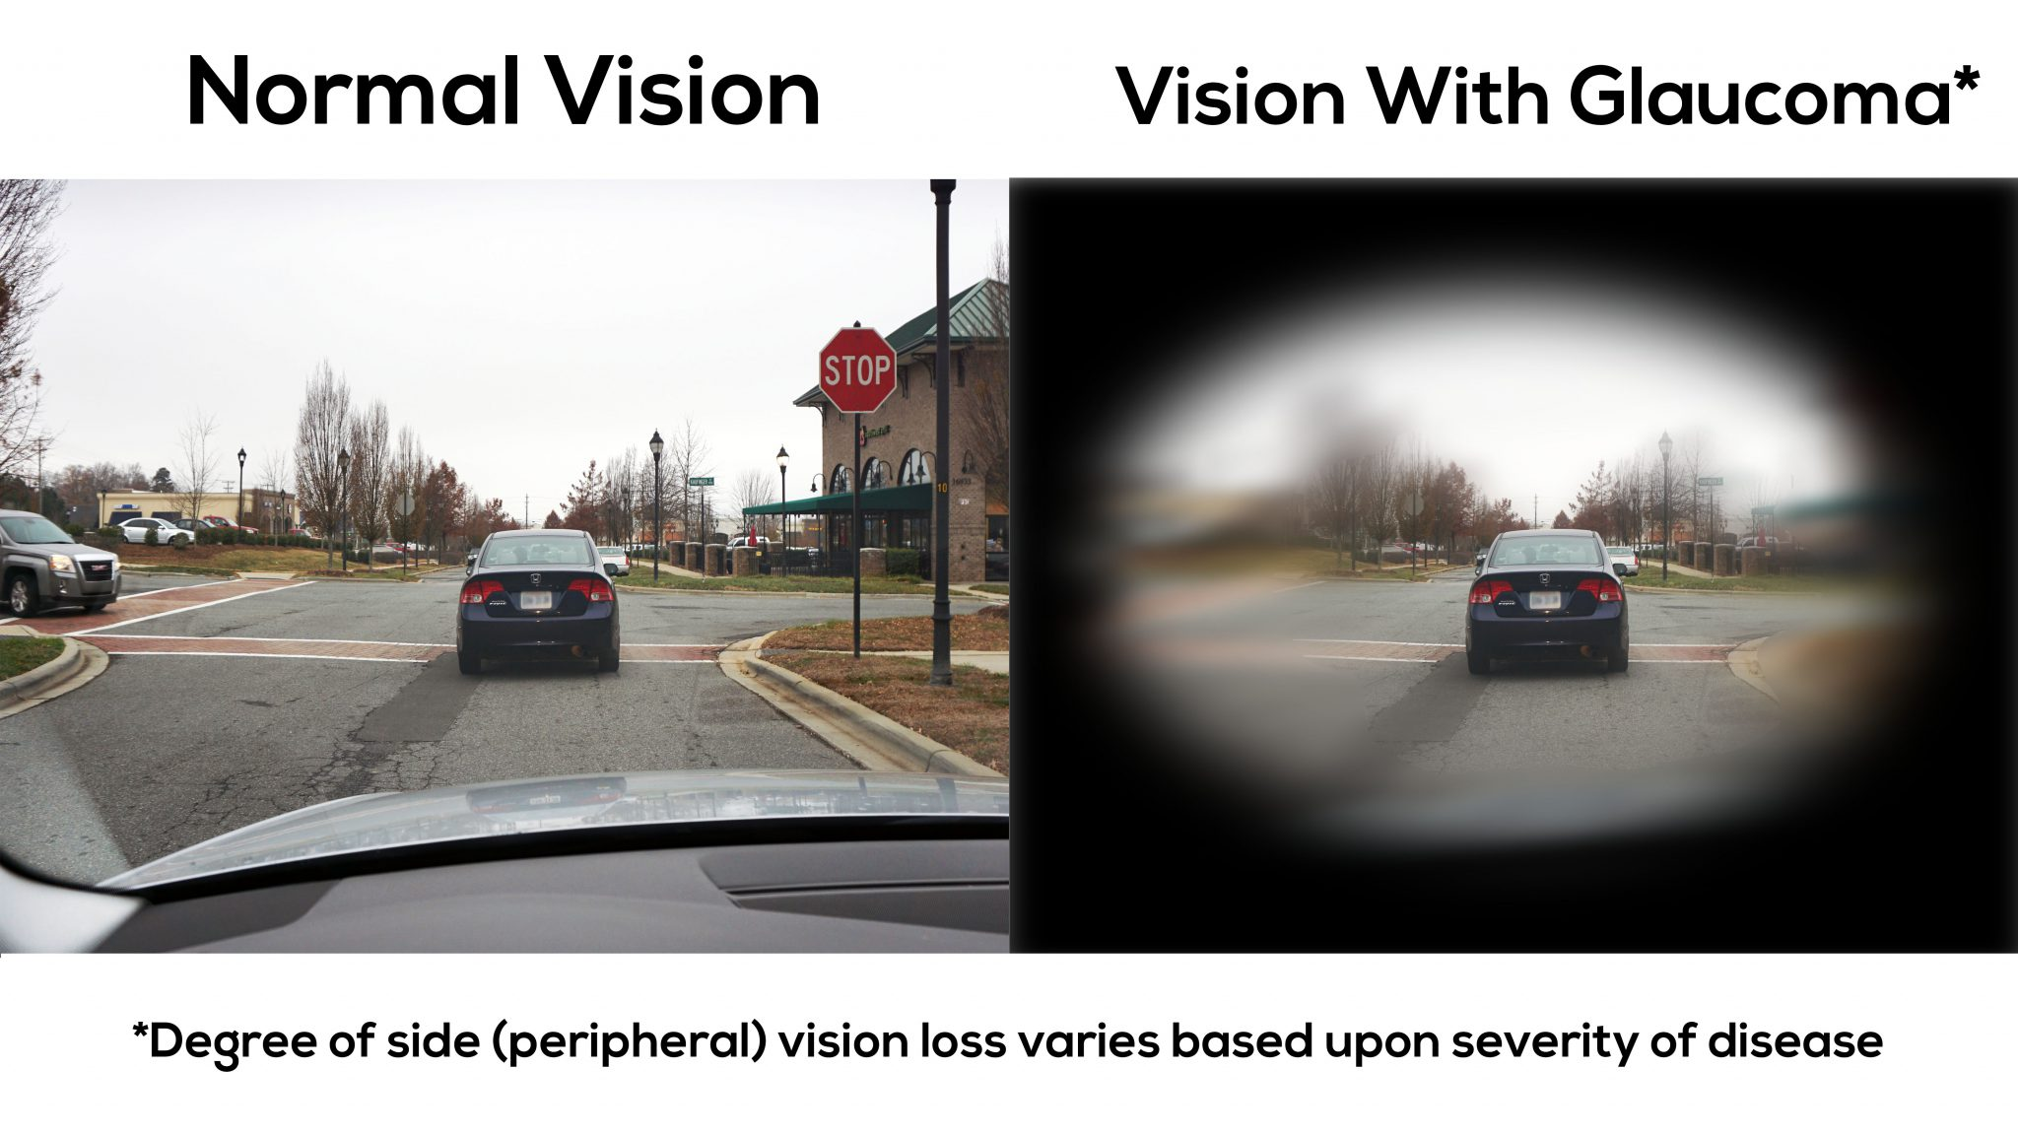
Vidno polje – bolezni/poškodbe

Slide 14
Vidno polje – bolezni/poškodbe
Starostna degeneracija
rumene pege/ okvara mrežnice
zaradi sladkorne bolezni

Slide 15
Vidno polje – bolezni/poškodbe
Starostna degeneracija
rumene pege/ okvara mrežnice
zaradi sladkorne bolezni
Glavkom
/pigmentna retinopatija

Slide 16
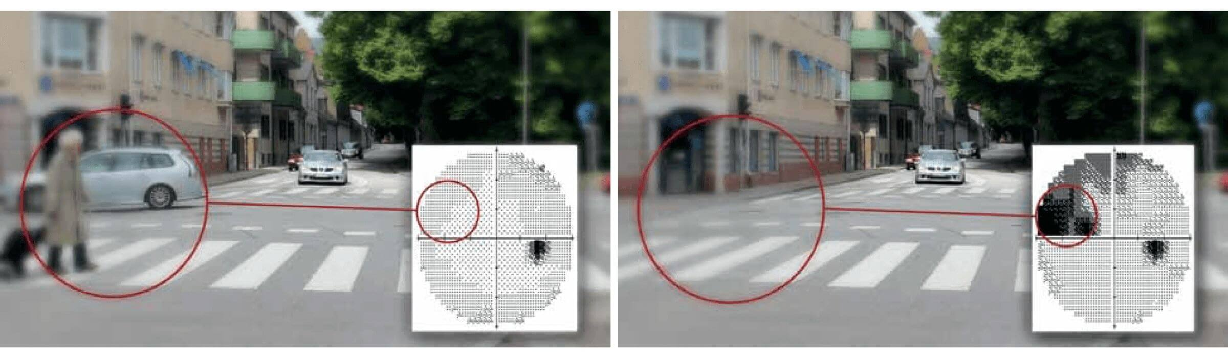
Vidno polje - glavkom

Slide 17
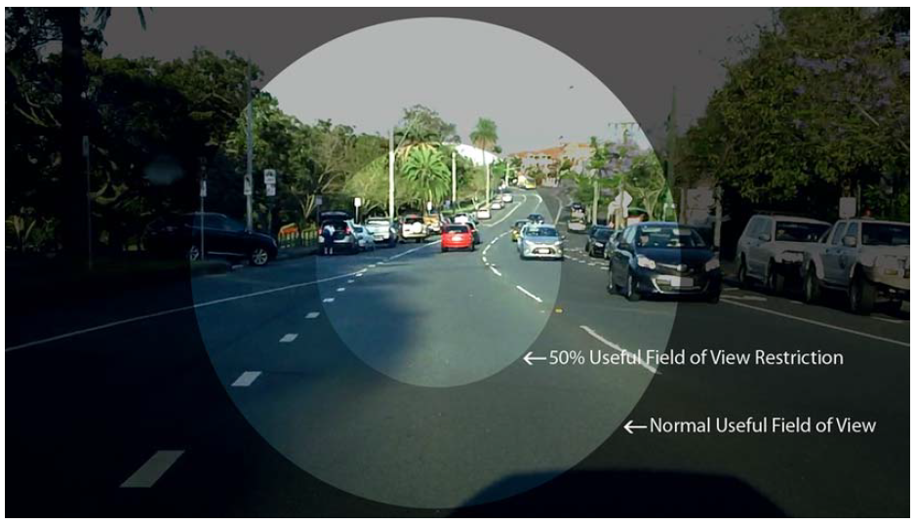
Vidno polje – tunelski vid !
50 % uporabnega vidnega polja
Normalno vidno polje

Slide 18
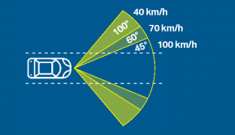
Vidno polje – tunelski vid !
Višja hitrost ožje vidne polje
50 % uporabnega vidnega polja
Normalno vidno polje
Notes:
Slabša sposobnost opazovanja znakov/ dogajanja ob cesti!

Slide 19
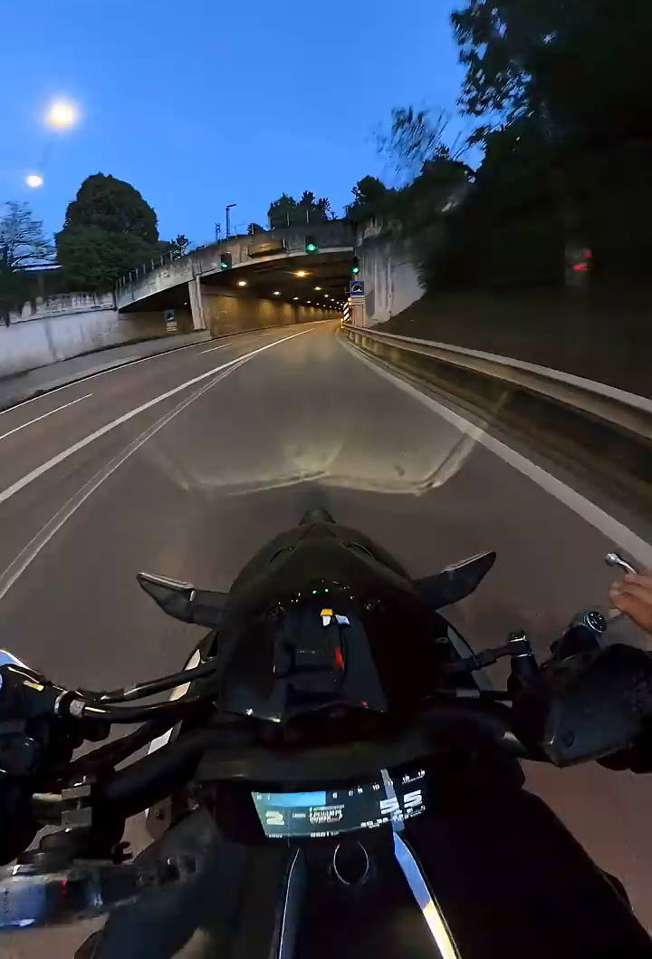

Slide 20
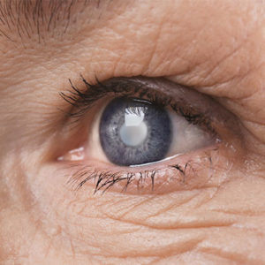
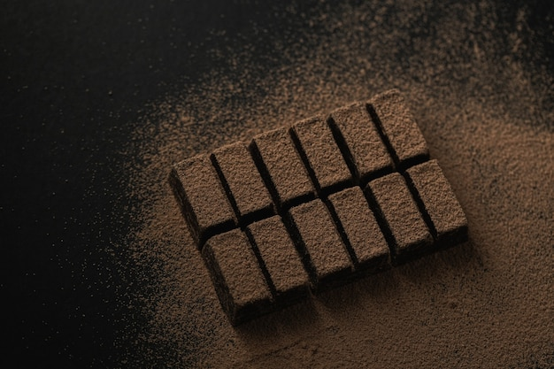
Kontrastna občutljivost
Effects of Milk vs Dark Chocolate Consumption on Visual Acuity and Contrast Sensitivity Within 2 HoursA Randomized Clinical Trial
Jeff C. Rabin, OD, MS, PhD¹; Nirmani Karunathilake, BS, MS¹; Korey Patrizi, BS¹

Slide 21
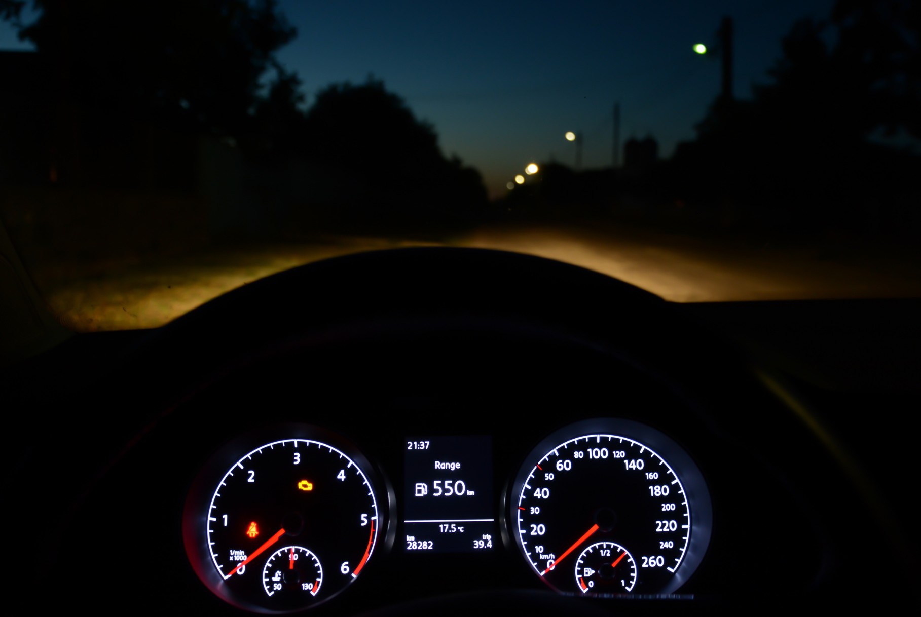
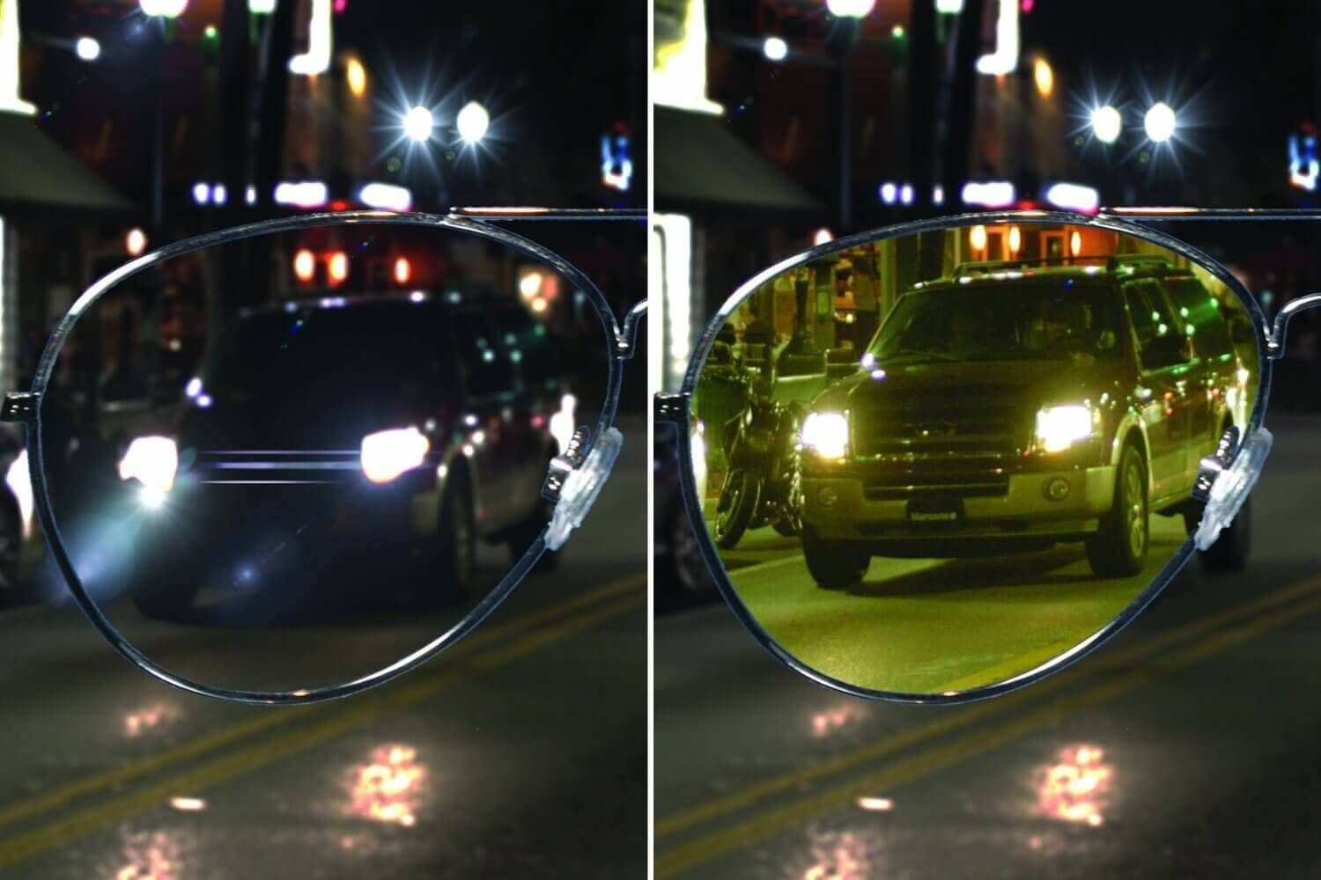
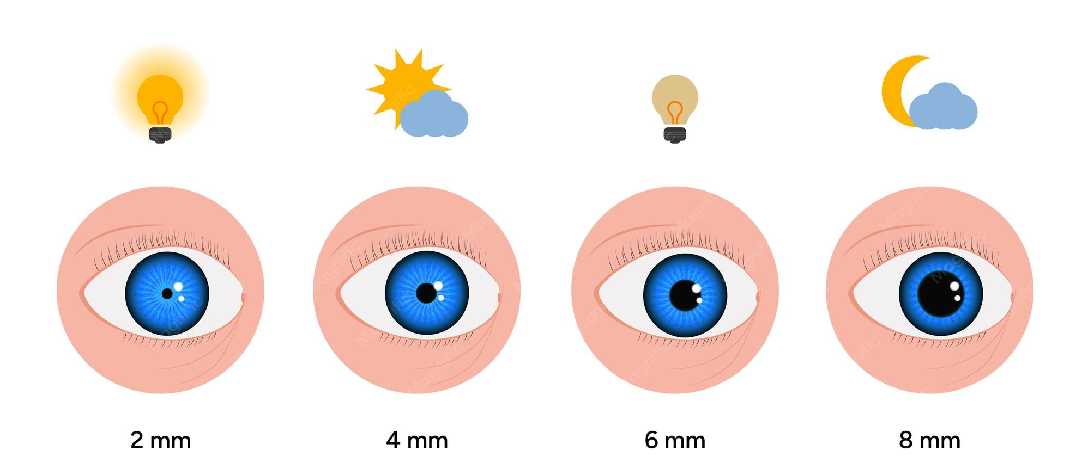
Slabši vid ponoči
Slabši kontrasti
Slabša ostrina vida
Počasnejše prilagajanje temi

Slide 22
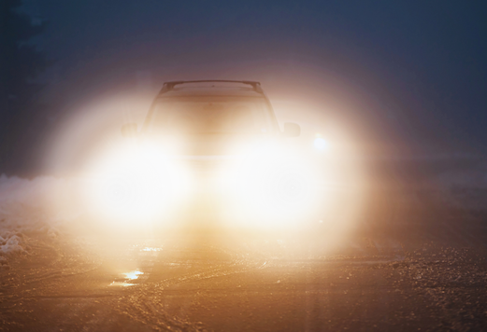
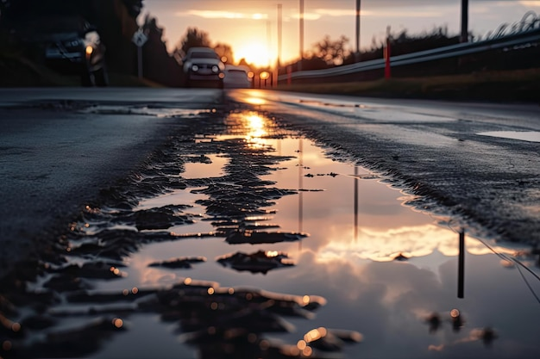
Bleščanje
Notes:
Sonce, Žarometi nasproti vozečih vozil, Mokro cestišče
Začasna slepota, zmanjšan kontrast, počasnejša reakcija

Slide 23
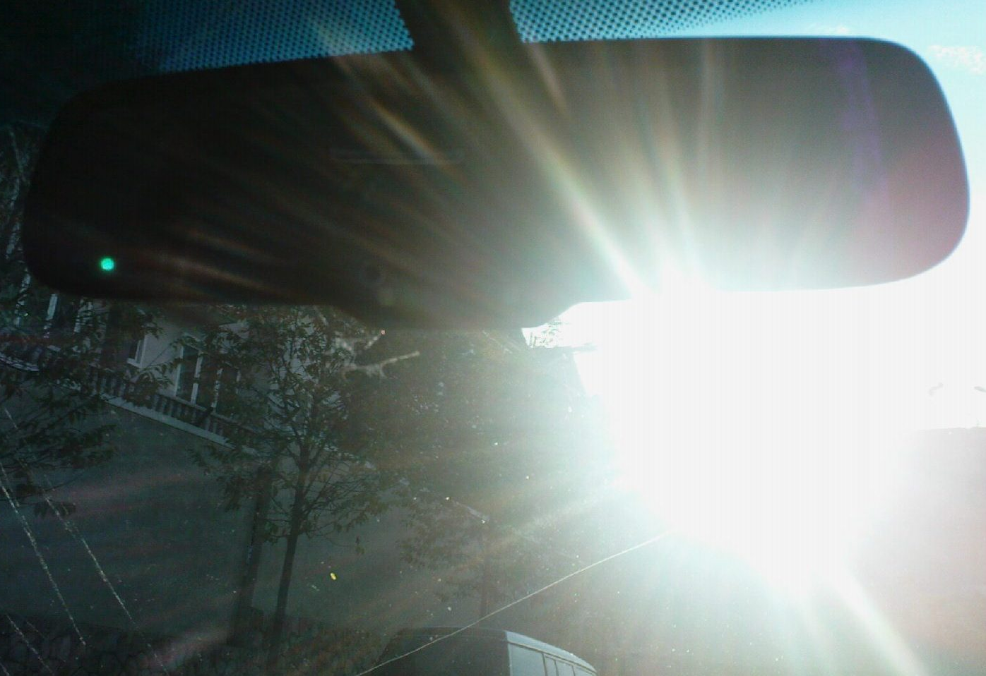

Omejitve vida-I
FIZIOLOŠKE
PSIHOLOŠKE
Slabša vidna ostrina
Prilagoditev
na osvetlitev
Omejeno vidno polje
Kontrastna občutljivost

Slide 24
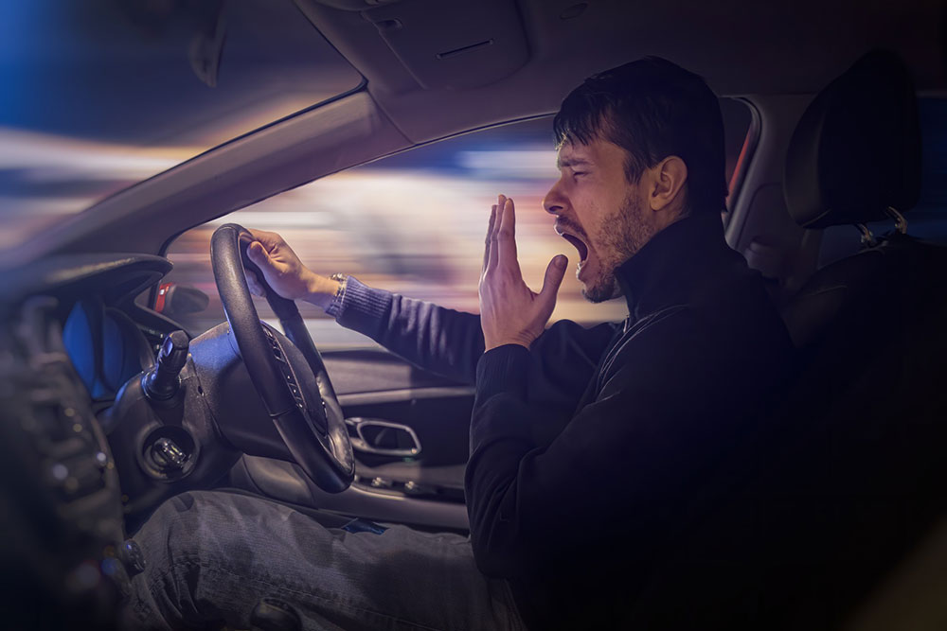
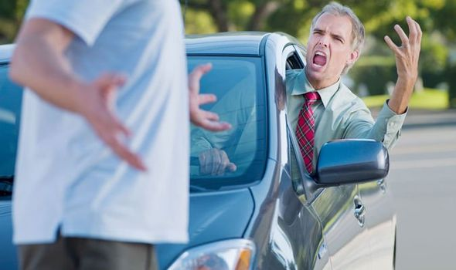
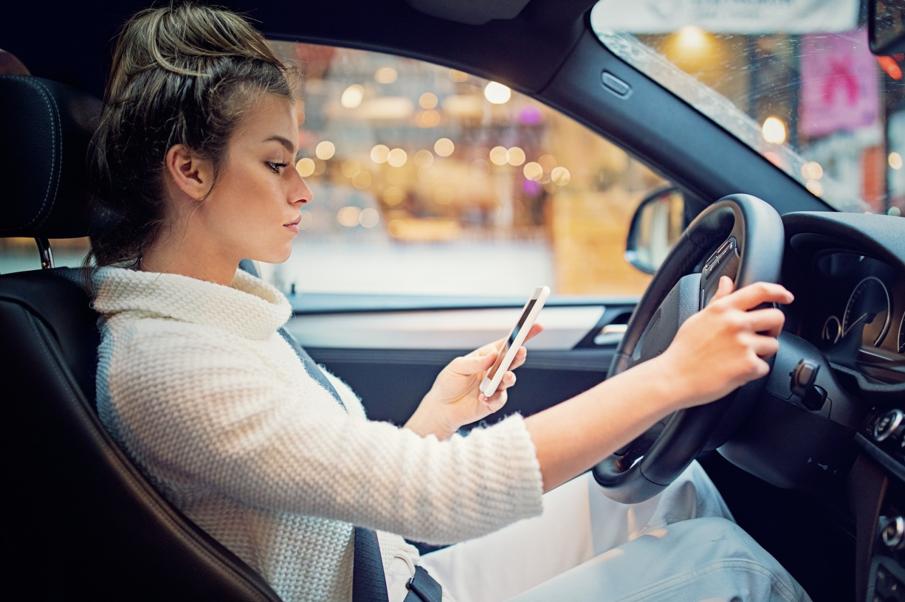
Omejitve vida-II
FIZIOLOŠKE
PSIHOLOŠKE
Utrujenost
Stres/preobremenjenost
Nepazljivost

Slide 25
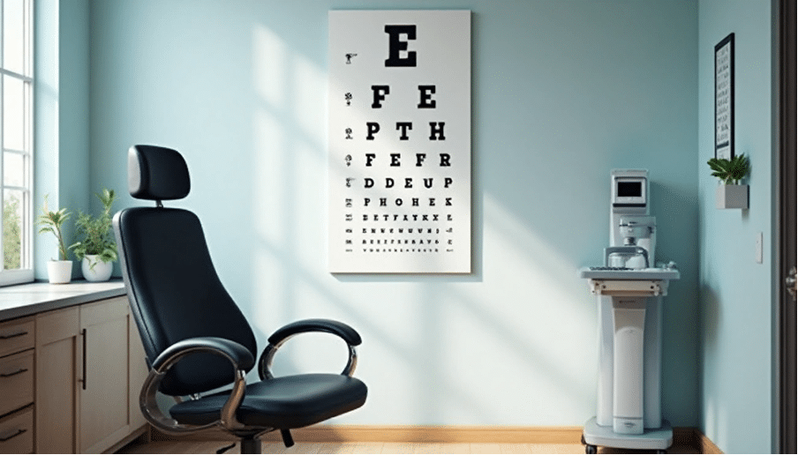
Priporočila za varnejšo vožnjo

Slide 26

Priporočila za varnejšo vožnjo
Počitek

Slide 27
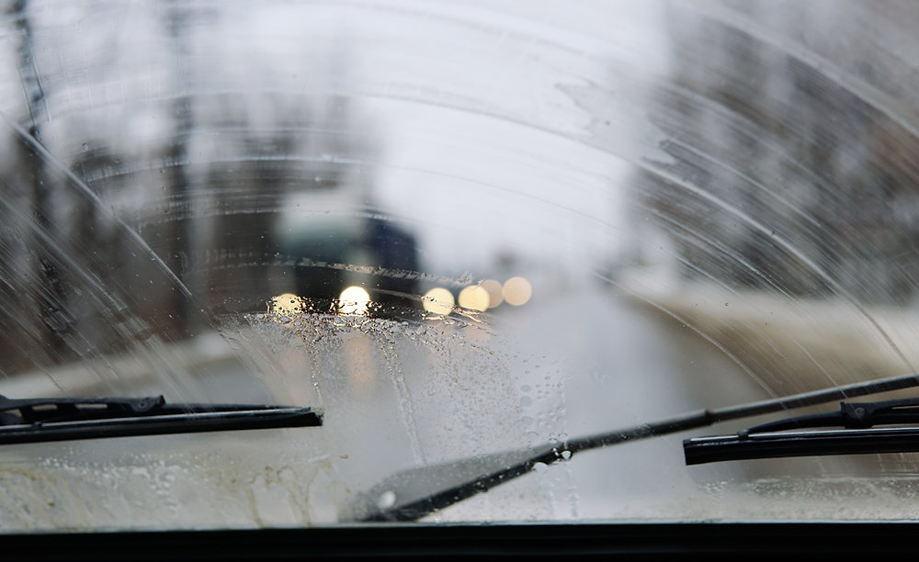
Priporočila za varnejšo vožnjo
Počitek
Dobra vidljivost

Slide 28
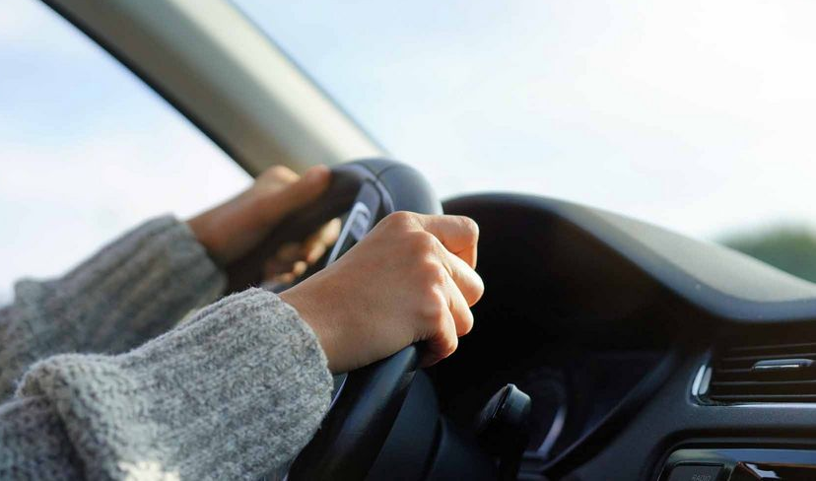
Priporočila za varnejšo vožnjo
Počitek
Dobra vidljivost
Zbranost

Slide 29
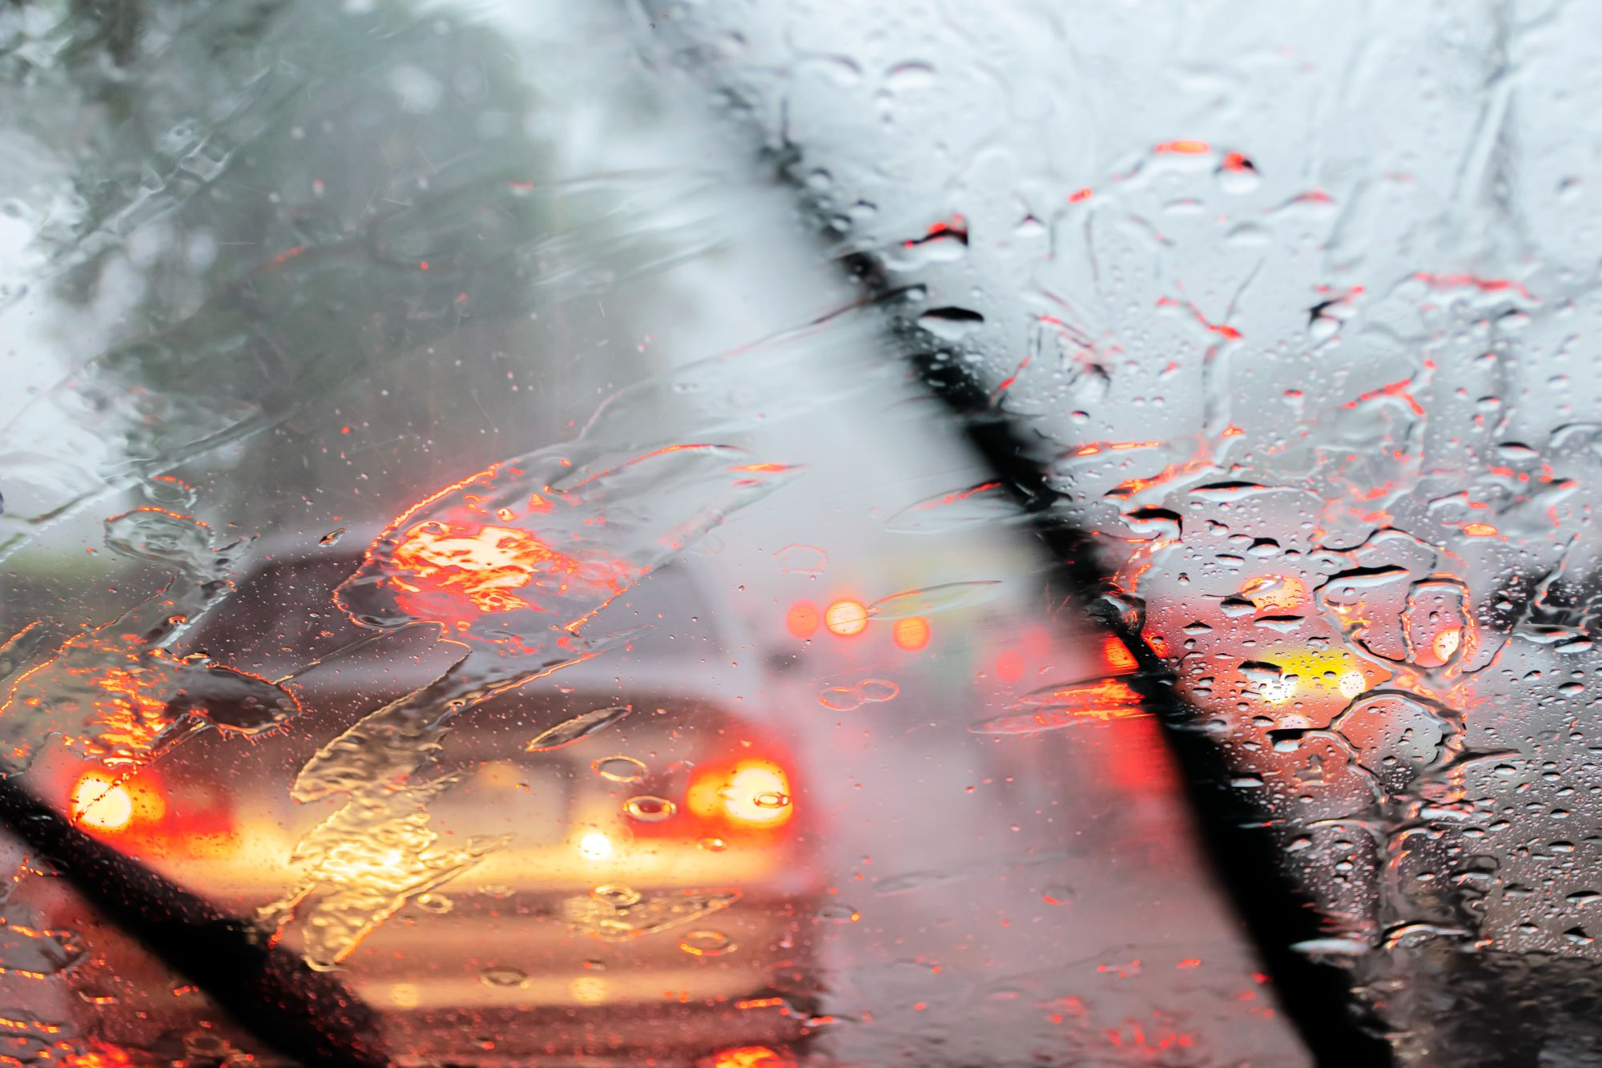
Priporočila za varnejšo vožnjo
Večja previdnost ponoči…
… in v slabem vremenu

Slide 30
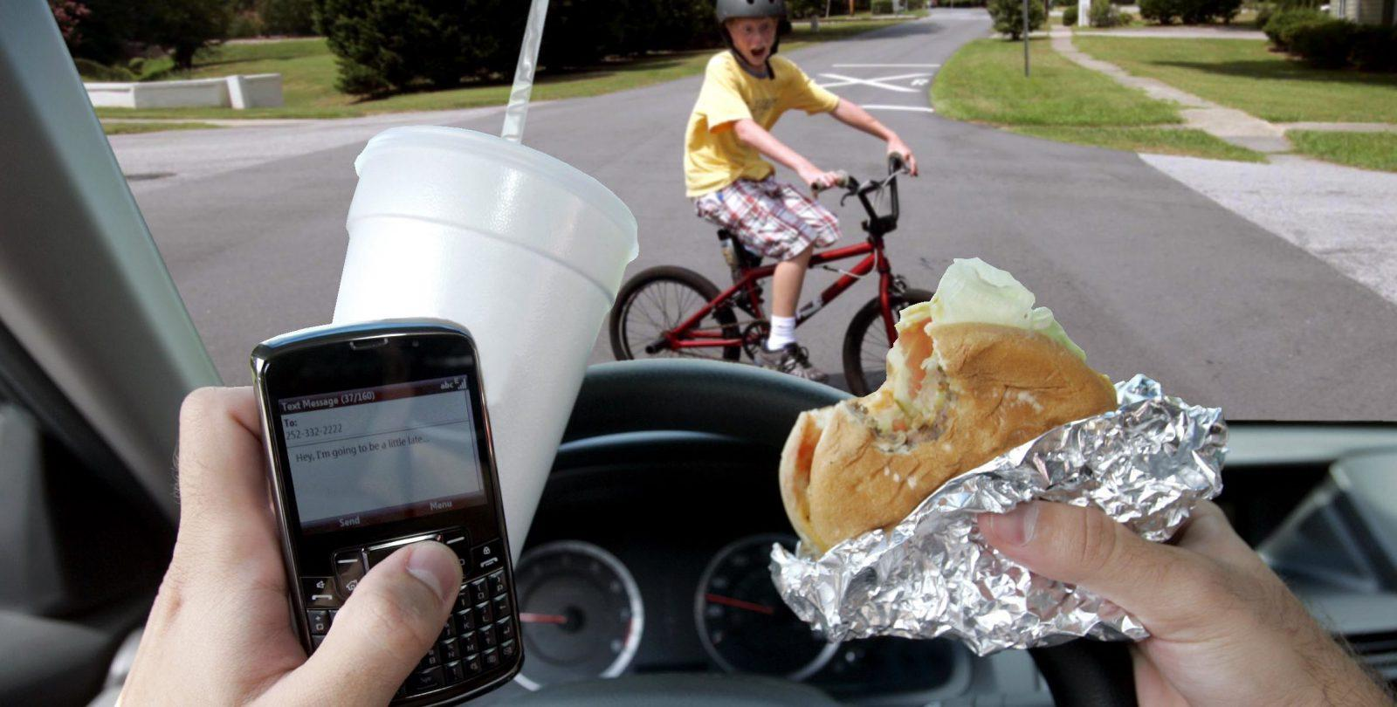

Slide 31
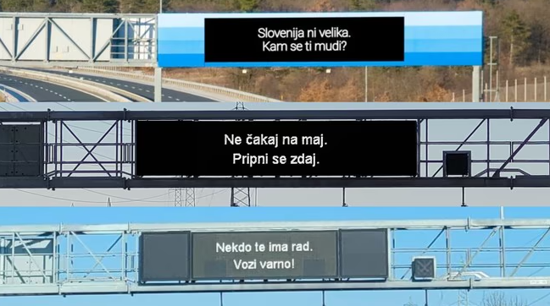
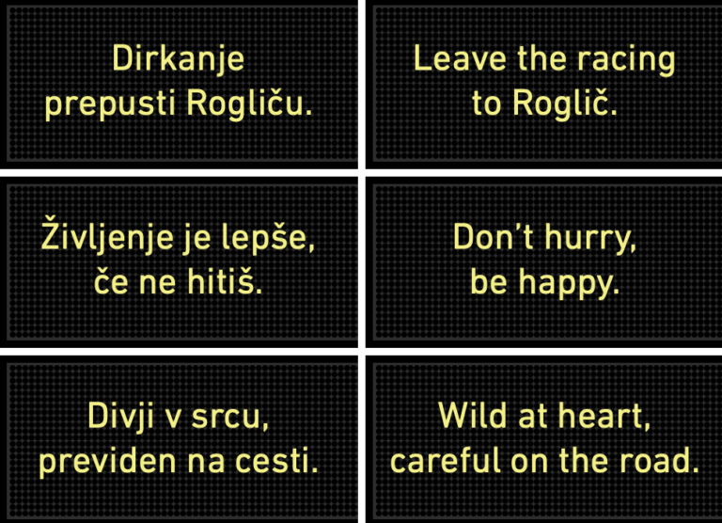

Slide 32
Tehnološke rešitve?

